Slide 1

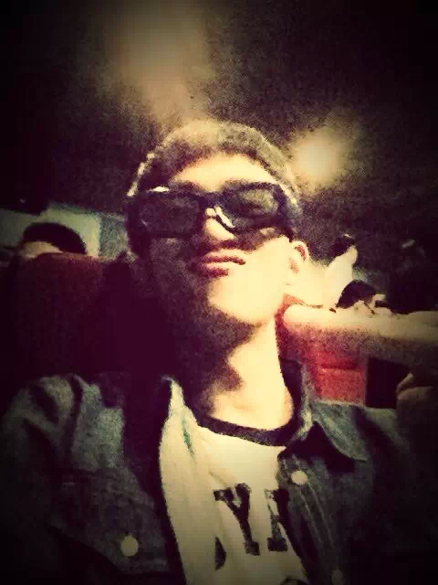

LOGO
Creat by peter.
2015-6-7

Slide 2
The game
背景介绍
其实最一开始是打算做个简易的记账系统的，但是发现班里做这个东西人实在是太多了，并且有些同学的记账系统与自己的非常相似，所以选择放弃原来的想法，改而在短期内准备做一个小游戏。虽然在大多数同学的眼里这都是一个非常简单而且没有什么意思的小游戏，但对于我个人来说从不会敲代码到做出这样一个小游戏还是一个不大不小的进步。

Slide 3
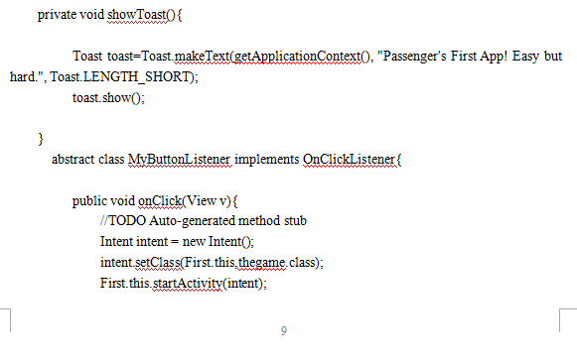
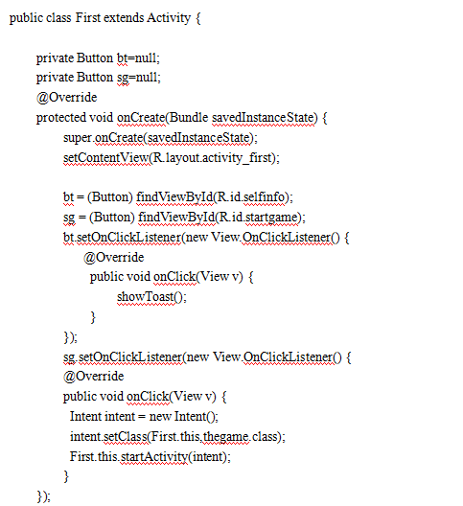
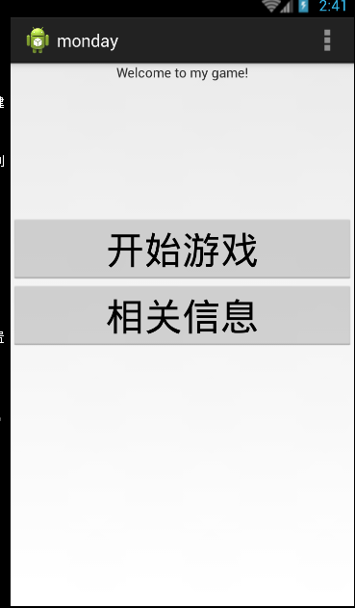
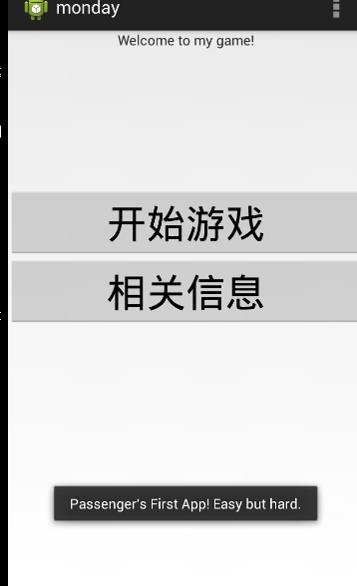
The game
功能介绍

Slide 4
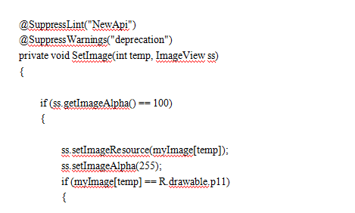
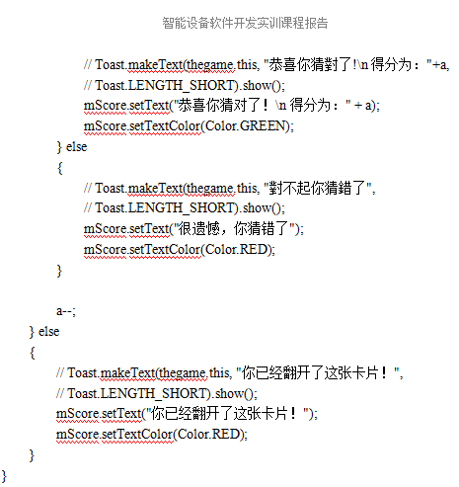
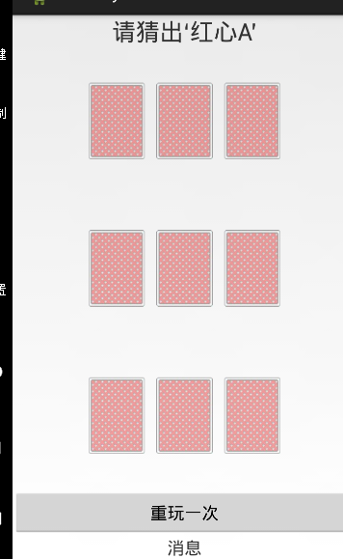
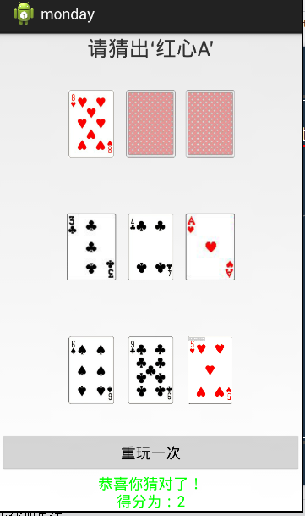
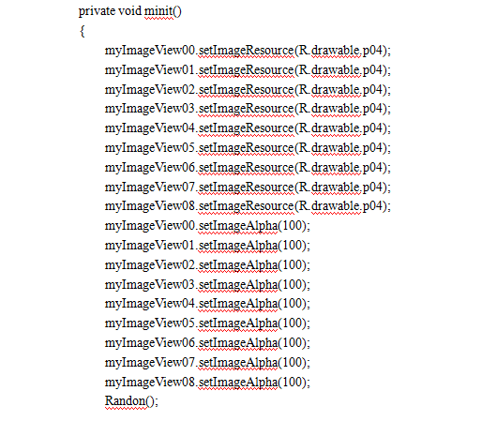
The game
功能介绍

Slide 5
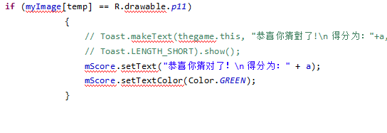
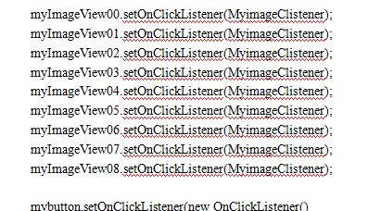
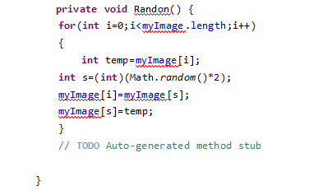
The game
功能介绍

Slide 6
Thank Your!

